Slide 1
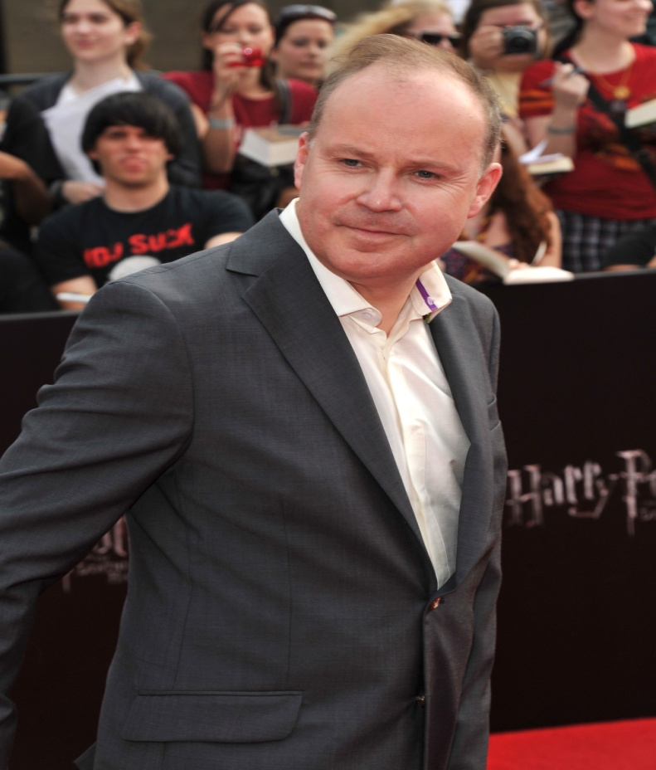
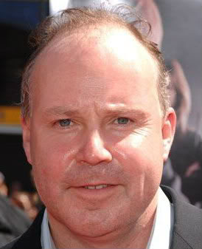
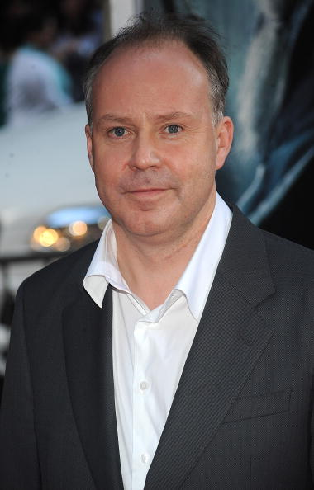
Девід Йейтс

Slide 2
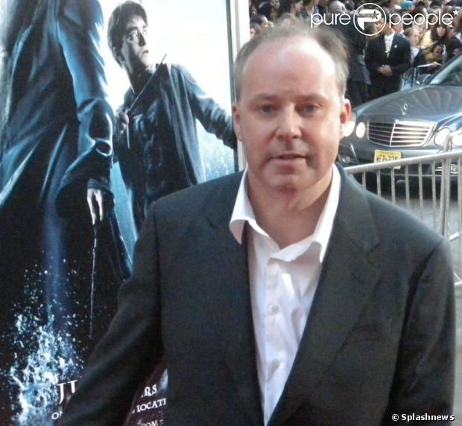
Девід Йейтс - британський режисер кіно і телебачення, сценарист, продюсер.

Slide 3
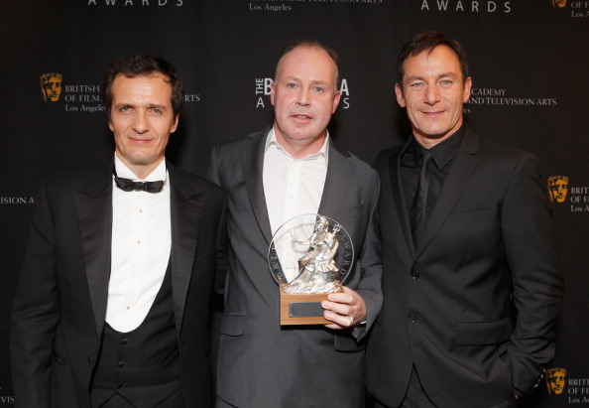
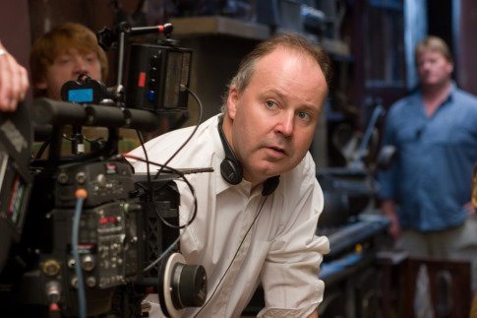
Девід Йейтс народився в англійському селі Рейнхилл в графстві Ланкашир (нині в міському районі Сент-Хеленс, Мерсісайд) в 1963 році. Був натхненний кар'єрою в кіно після перегляду фільму Стівена Спілберга «Щелепи».

Slide 4
Він намагався зрозуміти виробництво і елементи кінематографа. З друзями почав знімати короткометражні фільми у віці до 14 років, використовуючи камеру, яку подарувала йому мати. Будучи дорослим знімав в основному фільми для телебачення, співпрацював з каналом BBC. Всього зняв 19 фільмів, перший з яких - у 1984 році. Здобув освіту в коледжі свого рідного міста, а потім у Эссекском і Джорджтаунському університеті.

Slide 5
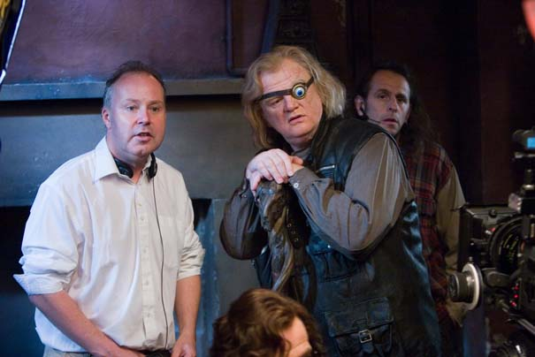
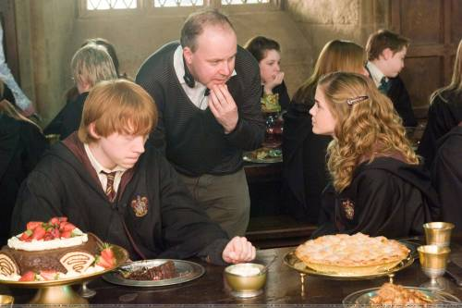
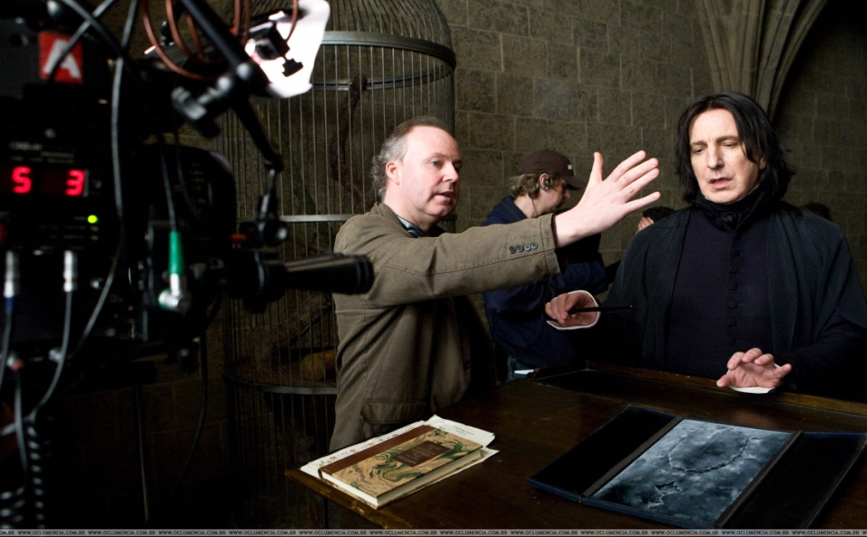
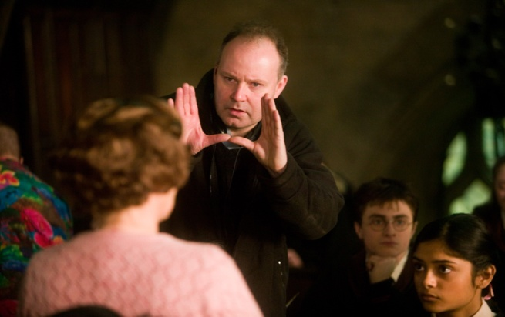
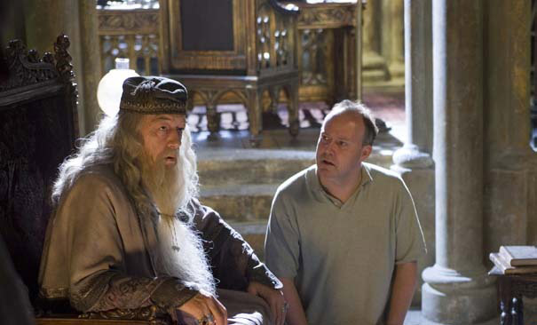
У 2005 році, Девід Йейтс був обраний Уорнер Бразерс режисером п'ятого фільму про Гаррі Поттера. Перед початком зйомок він відвідав Leavesden Studios. Фільм «Гаррі Поттер і Орден Фенікса» отримав величезну популярність зібравши в світі 938 468 864 $ .

Slide 6
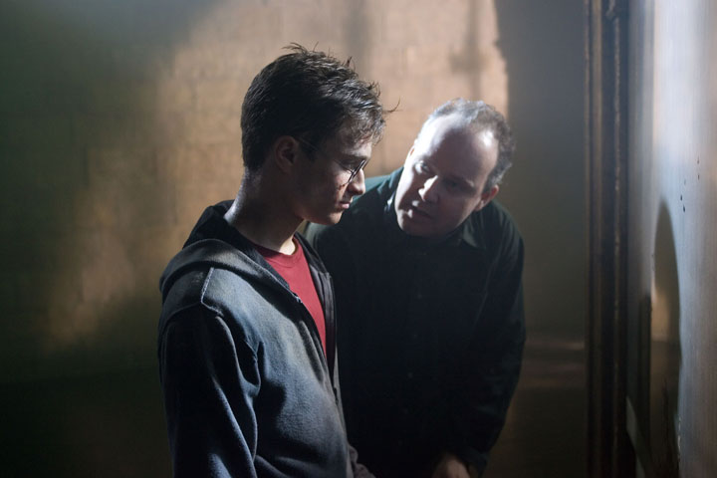
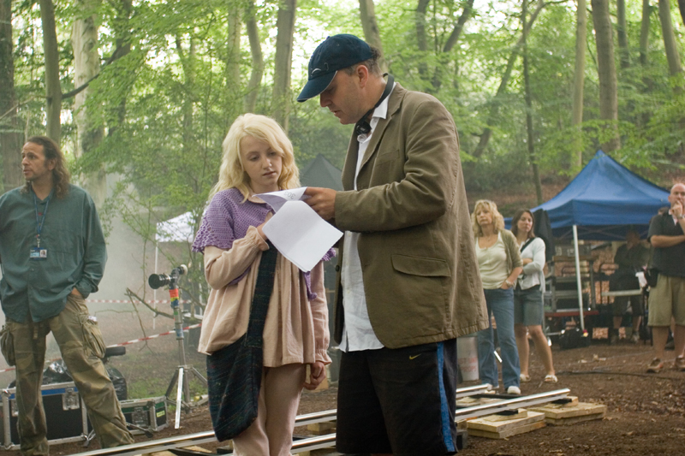
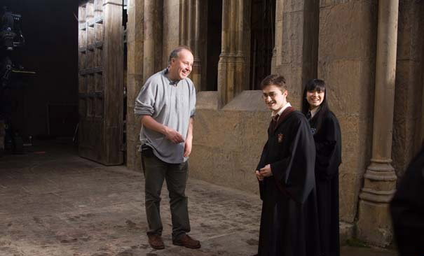
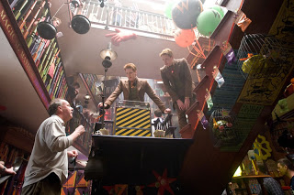
Пізніше Йейтс був вибраний режисером шостого фільму про Гаррі Поттера.

Slide 7
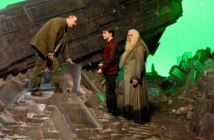
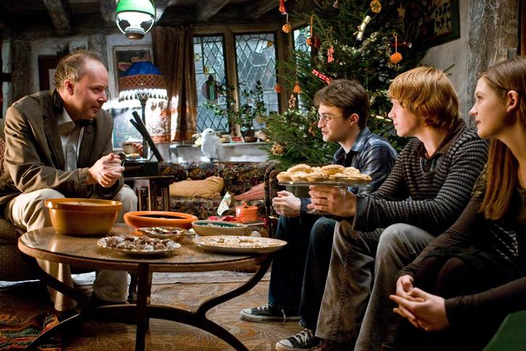
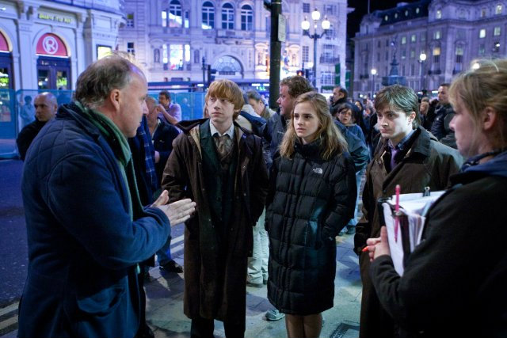
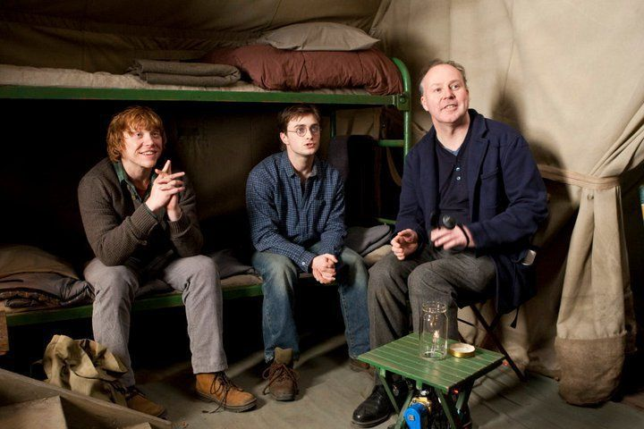
Під час зйомок фільму Уорнер Бразерс заявила, що останній фільм про Поттера «Гаррі Поттер і Дари Смерті» повинен бути розділений на дві частини. Девід Йейтс знову став режисером. Фільм «Гаррі Поттер і Дари Смерті» 1 частина вийшов в листопаді 2010 року. Фільм був оцінений критиками гірше, ніж попередній фільм Йейтса.

Slide 8
Інші фільми:
“Чисто англійське вбивство”
“Велика гра”(серіал)
“А ось і гості”
“Дівчина з кафе”
“Цицерон”

